Slide 1



BENTUK USAHA DAN
PAJAK YANG DIKENAKAN
Dian Mustika, S.E., M.Sc
NIDN: 0225019501
Informatics and Business Institute of Darmajaya, Lampung, Indonesia
darmajaya.ac.id

Slide 2


MACAM-MACAM BENTUK USAHA DALAM MANAJEMEN PERPAJAKAN
    Perseroan Terbatas (PT)
    Badan hukum yang didirikan oleh 2 orang atau lebih dengan modal yang terbagi atas saham, yang dapat berbentuk PT Terbuka atau PT Tertutup.
    Beberapa kewajiban perpajakan yang perlu dipenuhi oleh PT antara lain:
    Pajak Penghasilan (PPh)
    Pajak Pertambahan Nilai (PPN)
    Pajak Daerah
Informatics and Business Institute of Darmajaya, Lampung, Indonesia
darmajaya.ac.id

Slide 3
MACAM-MACAM BENTUK USAHA DALAM MANAJEMEN PERPAJAKAN
    Commanditaire Vennootschap (CV)
    Bentuk perusahaan yang didirikan oleh 2 orang atau lebih, di mana terdapat 2 jenis sekutu dengan peran dan tanggung jawab yang berbeda.
    Beberapa hal yang perlu diperhatikan dalam manajemen perpajakan CV, yakni:
    Pajak Penghasilan (PPh)
    Pajak Pertambahan Nilai (PPN).
Informatics and Business Institute of Darmajaya, Lampung, Indonesia
darmajaya.ac.id

Slide 4
MACAM-MACAM BENTUK USAHA DALAM MANAJEMEN PERPAJAKAN
    Koperasi
    Badan usaha yang beranggotakan orang-orang atau badan hukum koperasi yang menjalankan kegiatan ekonomi berdasarkan prinsip koperasi.
    Beberapa kewajiban perpajakan yang perlu dipenuhi koperasi, adalah:
    Pajak Penghasilan (PPh)
    Pajak Pertambahan Nilai (PPN)
    Pajak Daerah
Informatics and Business Institute of Darmajaya, Lampung, Indonesia
darmajaya.ac.id

Slide 5
MACAM-MACAM BENTUK USAHA DALAM MANAJEMEN PERPAJAKAN
    Yayasan
    Badan hukum yang didirikan dengan tujuan sosial, keagamaan, atau kemanusiaan, dan secara hukum tidak bertujuan untuk mencari keuntungan.
    Beberapa kewajiban perpajakan yang perlu diperhatikan oleh yayasan, yakni:
    Pajak Penghasilan (PPh)
    Pajak Daerah.
Informatics and Business Institute of Darmajaya, Lampung, Indonesia
darmajaya.ac.id

Slide 6
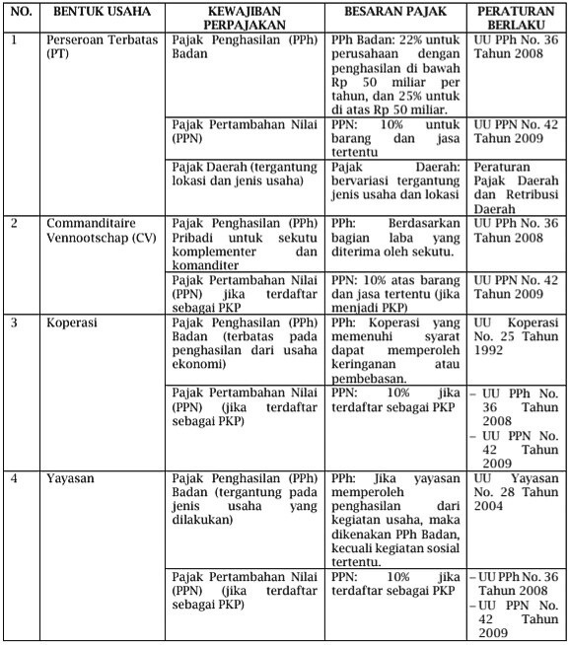
MACAM-MACAM BENTUK USAHA DALAM MANAJEMEN PERPAJAKAN
Kewajiban perpajakan berdasarkan bentuk usaha
Informatics and Business Institute of Darmajaya, Lampung, Indonesia
darmajaya.ac.id

Slide 7


PAJAK PENGHASILAN DAN PENGECUALIANNYA
    Subjek Pajak Penghasilan
    Pihak-pihak yang dikenakan kewajiban pajak sesuai ketentuan Undang-Undang Pajak Penghasilan.
    Menurut Pasal 2 ayat 1 Undang-Undang Pajak Penghasilan, yang menjadi subjek pajak adalah:
    Orang Pribadi dan warisan yang belum terbagi
    Badan
    Bentuk Usaha Tetap
Informatics and Business Institute of Darmajaya, Lampung, Indonesia
darmajaya.ac.id

Slide 8
PAJAK PENGHASILAN DAN PENGECUALIANNYA
Berikut ini adalah pihak-pihak yang termasuk dalam pengecualian subjek pajak penghasilan:
1. Badan perwakilan negara asing
2. Pejabat diplomatik dan konsulat serta pejabat lain dari negara asing
3. Organisasi internasional yang ditetapkan dengan Keputusan Menteri Keuangan
Informatics and Business Institute of Darmajaya, Lampung, Indonesia
darmajaya.ac.id

Slide 9
PAJAK PENGHASILAN DAN PENGECUALIANNYA
    Objek Pajak Penghasilan
    Setiap tambahan ekonomis yang diterima atau diperoleh Wajib Pajak.
    Penghasilan yang termasuk objek pajak mencakup:
    Penggantian atau imbalan terkait dengan pekerjaan/jasa
    Hadiah undian
    Laba usaha
    Keuntungan penjualan atau pengalihan harta
    Penerimaan kembali pembayaran pajak
Informatics and Business Institute of Darmajaya, Lampung, Indonesia
darmajaya.ac.id

Slide 10
PAJAK PENGHASILAN DAN PENGECUALIANNYA
13. Selisih lebih atas penilaian kembali aset
14. Premi asuransi
15. Iuran yang diterima atau diperoleh perkumpulan anggota
16. Tambahan kekayaan neto
17. Penghasilan dari usaha berbasis syariah
18. Imbalan bunga
19. Surplus Bank Indonesia
6. Bunga
7. Deviden
8. Royalti
9. Sewa atas penggunaan harta
10. Penerimaan atau perolahan pembayaran berkala
11. Keuntungan atas pembebasan utang
12. Keuntungan selisih kurs mata uang asing
Informatics and Business Institute of Darmajaya, Lampung, Indonesia
darmajaya.ac.id

Slide 11
PAJAK PENGHASILAN DAN PENGECUALIANNYA
    Penghasilan yang Dikecualikan sebagai Objek Pajak Penghasilan
    1. Bantuan atau sumbangan
    2. Harta hibahan yang diterima keluarga sejarah
    3. Warisan
    4. Harta yang diterima oleh badan
    5. Penggantian atau imbalan sehubungan atas pekerjaan/jasa
    6. Pembayaran dari perusahaan asuransi kepada orang pribadi
    7. Deviden yang diterima PT
Informatics and Business Institute of Darmajaya, Lampung, Indonesia
darmajaya.ac.id

Slide 12
PAJAK PENGHASILAN DAN PENGECUALIANNYA
8. Iuran yang diterima dari Dana Pensiun
9. Penghasilan dari modal yan ditanamkan
10. Bagian laba yang diterima anggota dari Perseroan Komanditer
11. Penghasilan yang diterima dari perusahaan modal ventura
12. Beasiswa yang memenuhi syarat tertentu
13. Sisa lebih uang diterima badan/lembaga nirlaba
14. Bantuan atau santunan yang dibayangkan oleh Badan Penyelenggara Jaminan Sosial
Informatics and Business Institute of Darmajaya, Lampung, Indonesia
darmajaya.ac.id

Slide 13
PAJAK PENGHASILAN DAN PENGECUALIANNYA
    Beban-beban yang Boleh Dijadikan Sebagai Pengurang Penghasilan
    1. Pembagian laba
    2. Biaya yang dikeluarkan untuk kepentingan pribadi pemegang saham
    3. Pembentukan atau pemupukan dana cadangan
    4. Premi asuransi
    5. Penggantian/imbalan terkait pekerjaan atau jasa
    6. Jumlah yang melebihi kewajaran yang dibayangkan ke pemegang saham
Informatics and Business Institute of Darmajaya, Lampung, Indonesia
darmajaya.ac.id

Slide 14
PAJAK PENGHASILAN DAN PENGECUALIANNYA
7. Harta yang dihibahkan, bantuan/sumbangan, dan warisan
8. Pajak Penghasilan
9. Biaya yang dikeluarkan untuk kepentingan pribadi wajib pajak
10. Gaji yang dibayangkan ke anggota persekutuan, firma, atau perseroan komanditer
11. Sanksi administrasi
Informatics and Business Institute of Darmajaya, Lampung, Indonesia
darmajaya.ac.id

Slide 15
PAJAK PENGHASILAN DAN PENGECUALIANNYA
    Rekonsiliasi laba fiskal dengan laba komersial
    1. Penyesuaian Fiskal Positif
    Penyesuaian ini akan mengakibatkan jumlah penghasilan menjadi lebih besar, sehingga menaikkan pajak utang.
    2. Penyesuaian Fiskal Negatif
    Penyesuaian ini mengakibatkan jumlah penghasilan menjadi lebih kecil, sehingga menurunkan pajak terutang.
Informatics and Business Institute of Darmajaya, Lampung, Indonesia
darmajaya.ac.id

Slide 16
PAJAK PENGHASILAN DAN PENGECUALIANNYA
    Beda Permanen dan Temporer
    1. Beda permanen, adalah perbedaan antara pengakuan laba fiskal dan laba komersial yang bersifat tidak akan terpulihkan. Perbedaan ini terjadi karena perbedaan sifat transaksi antara pembukuan komersial dan fiskal, yang tidak akan berubah seiring berjalannya waktu.
    Contoh: biaya yang tidak dapat dikurangkan (non-deductible expenses) dan objek PPh final.
Informatics and Business Institute of Darmajaya, Lampung, Indonesia
darmajaya.ac.id

Slide 17
PAJAK PENGHASILAN DAN PENGECUALIANNYA
2. Beda temporer, adalah perbedaan antara pengakuan laba fiskal dan laba komersial yang bersifat sementara. Perbedaan ini hanya sementara dan tidak akan memyebabkan perubahan permanen pada total penghasilan yang dikenakan pajak.
Contoh: perbedaan metode penyusutan dan perbedaan masa manfaat aset.
Informatics and Business Institute of Darmajaya, Lampung, Indonesia
darmajaya.ac.id

Slide 18

THANK YOU
ANY QUESTIONS?
Informatics and Business Institute of Darmajaya, Lampung, Indonesia
darmajaya.ac.id

